Slide 1
„Zemsta”
Aleksander Fredro
Szymon Stelmach kl. VIIID

Slide 2
Ogólnie
„Zemsta” została napisana przez Aleksandra Fredrę. Rodzajem literackim tej lektury jest dramat, a gatunkiem komedia. Utwór został przedstawiony w czterech aktach oraz napisany wierszem. „Zemsta” powstała w epoce romantyzmu. Po raz pierwszy została wydana w 1838r. Utwór powstał w oparciu o prawdziwą historię. Opowiada on o konflikcie między sąsiadami.

Slide 3
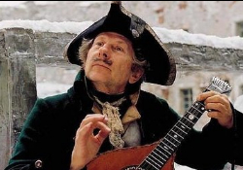
Świat przedstawiony
Czas akcji: początek XIX w. (akcja trwa jeden dzień).
Miejsce akcji: wieś, w zamku dzielonym przez Cześnika i Rejenta.
Bohaterowie:
Pierwszoplanowi: Cześnik Raptusiewicz, Rejent Milczek.
Drugoplanowi: Papkin, Wacław, Klara, Podstolina (Hanna Czepiersińska), Dyndalski, Śmigalski.
Epizodyczni: mularze, Perełka, pachołki, Rózia.

Slide 4
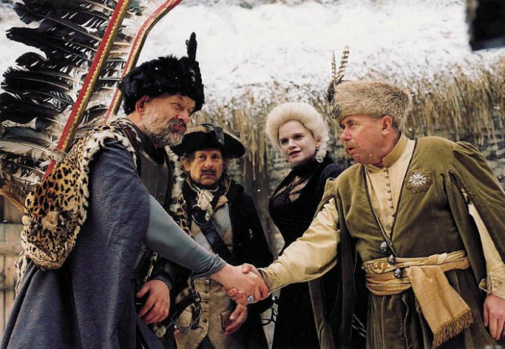
Plan wydarzeń
Planowanie małżeństwa przez Cześnika.
Przybycie Papkina.
Spotkanie Wacława i Klary.
Kłótnia o mur graniczny.
Wacław jeńcem Papkina.
Rozmowa Wacława i Podstoliny.
Pisanie pozwu przez Rejenta.
Przymuszanie Wacława do ślubu z Podstoliną przez Rejenta.
Wizyta Papkina u Rejenta.
Podstęp Cześnika (zwabienie Wacława).
Ślub Wacława i Klary.
Zgoda między rodzinami.

Slide 5
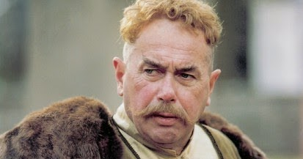
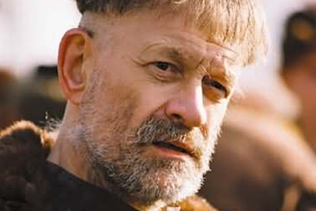
Porównanie
 | Cześnik Raptusiewicz | Rejent Milczek
Przedstawienie postaci | kawaler, w średnim wieku, opiekun Klary, niezbyt zamożny, | wdowiec, syn Wacław, zamożny,
Wygląd | postawny, ubrany w tradycyjne szlacheckie ubranie, | szczupły, wysoki,
Powiedzenie | „Mocium panie” | „Niech się dzieje wola nieba, z nią się zawsze zgadzać trzeba”
Cechy charakteru | wybuchowy, nerwowy, porywczy, mściwy, szczery, energiczny, | podstępny, skryty, kłamliwy, pozbawiony skrupułów, opanowany,
Osobowość | ekstrawertyk, awanturnik, | introwertyk, manipulant,
Stosunek do innych osób | pewny siebie, nieśmiały w stosunku do kobiet, | manipuluje innymi, chce wszystkimi rządzić,

Slide 6
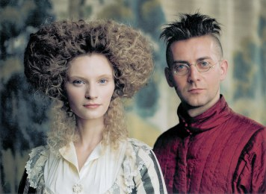
Wątki
Wątek główny:
spór Cześnika z Rejentem.
Wątki poboczne:
miłość Wacława i Klary,
plany małżeńskie Cześnika,
wątek Papkina,
wątek Podstoliny.

Slide 7
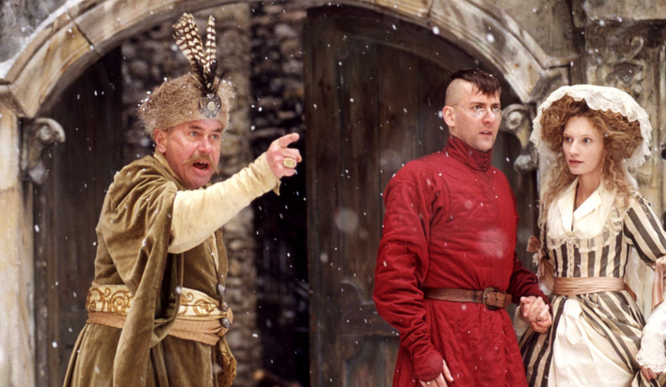
Komizm
„Zemsta” to utwór komediowy. W lekturze można spotkać kilka rodzajów komizmu. Jako przykład komizmu postaci można podać Papkina. W swoim utworze autor pokazuje kontrast między Cześnikiem a Rejentem. W „Zemście” występuje komizm języka, czyli takie zwroty jak: „Mocium panie” czy „Niech się dzieje wola nieba, z nią się zawsze zgadzać trzeba”. Przykładami komizmu sytuacji w lekturze są np. pisanie listu przez Cześnika i Dyndalskiego czy wizyta Papkina u Rejenta.

Slide 8
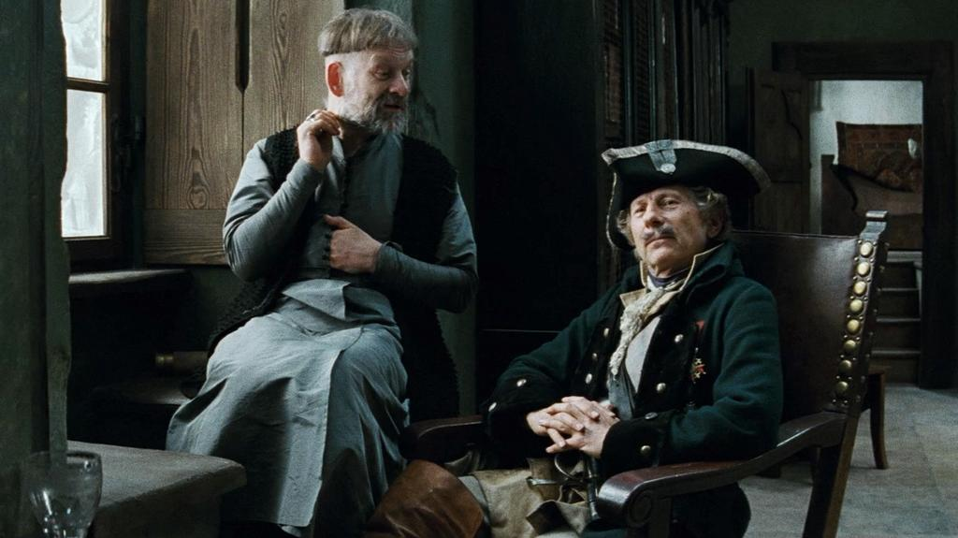
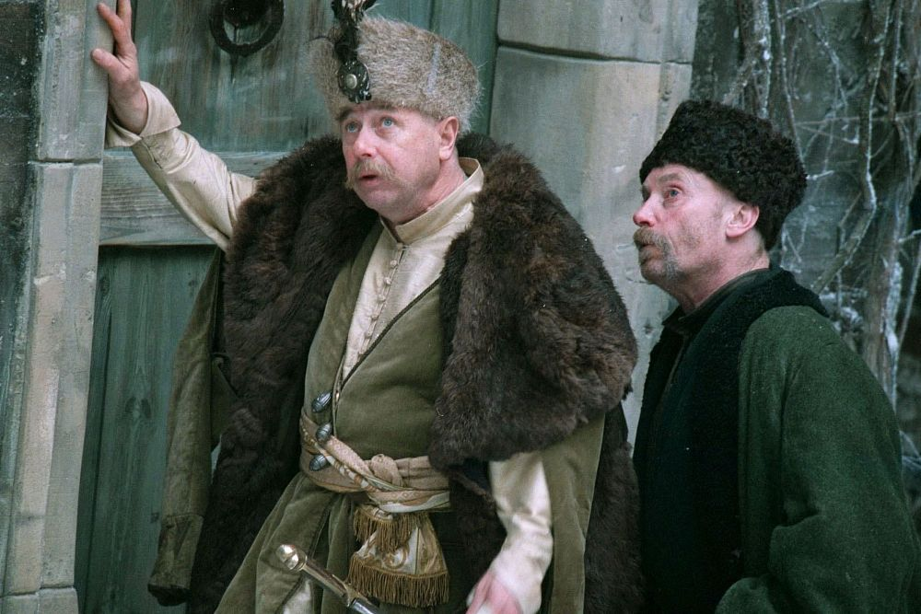
Na ekranie
„Zemsta” została zekranizowana dwa razy. Po raz pierwszy w 1956 roku oraz w 2002 roku.
„Zemsta” była również cztery razy wystawiana w Teatrze Telewizji. Miało to miejsce w 1960 roku, 1972 roku, 1994 roku oraz w 2020 roku.

Slide 9
Dziękuję za uwagę!

